Slide 1
INGEGNERIA GENETICA
L’UOMO CON LA TECNICA SI FA PADRONE DELLA VITA

Slide 2
Che cos’è l’ingegneria genetica?
Con il termine generico di ingegneria genetica si fa riferimento ad un insieme di tecniche che permettono di isolare geni, clonarli, introdurli e trasferirli in un ospite.
Cosa significa clonare?
Che cos’è un gene?

Slide 3
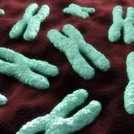
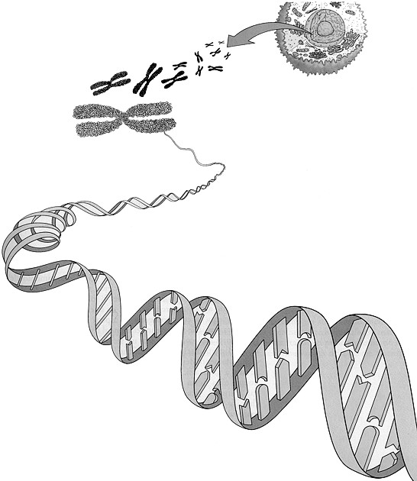
Che cos’è un cromosoma?
Cromosoma: piccoli corpi intensamente colorabili (corpi colorati, dai termini greci chroma, colore, e soma, corpo), in genere di forma bastoncellare, visibili nel nucleo della cellula.
Ogni cellula umana contiene 23 coppie di cromosomi (46 in tutto). L'ultima coppia determina il nostro sesso, a seconda che sia XX (femmine) o XY (maschi).
Il totale dei 46 cromosomi (e quindi l'intero patrimonio genetico di una cellula) viene chiamato genoma.
Ogni cromosoma è costituito dal DNA.
Se potessimo "srotolare" tutto il DNA contenuto in una sola cellula, avremmo tra le mani un filamento lungo più di due metri!

Slide 4
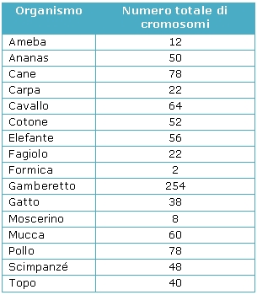
Inoltre …
I cromosomi sessuali sono un’eccezione: sono 23.

Slide 5
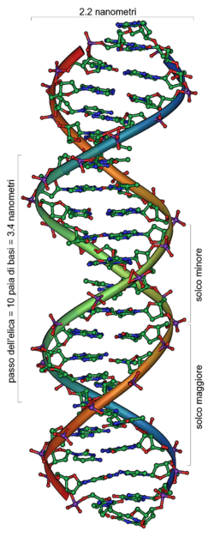
Che cos’è il DNA?
L'acido desossiribonucleico o DNA è un acido nucleico che contiene le informazioni genetiche necessarie per lo sviluppo ed il corretto funzionamento della maggior parte degli organismi viventi.
Il DNA ha la forma di una doppia elica.
Il DNA è formato da:
  Molecole di zucchero (desossiribosio)
  Molecole di acido fosforico
  Basi azotate

Slide 6
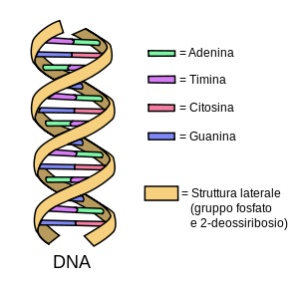
Le basi azotate
  Molecole di zucchero (desossiribosio)
  Molecole di acido fosforico
Le basi azotate sono 4:
Adenina
Timina
Citosina
Guanina
Si accoppiano solo in questo modo: A-T C-G

Slide 7

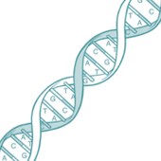
Unicità del DNA
Il DNA è il materiale ereditario che determina le caratteristiche degli esseri viventi, è quindi responsabile delle differenze e delle somiglianze tra essi.
Il DNA è unico per ogni individuo, anche per i gemelli monozigoti. Recenti studi hanno dimostrato che il loro DNA presenta delle differenze se pur minime a livello molecolare.

Slide 8
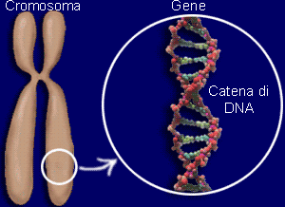
Che cos’è un gene?
I geni corrispondono a porzioni di codice genetico, cioè un gene non è altro che una parte di DNA che contiene informazioni.
I geni dirigono lo sviluppo fisico e comportamentale di un essere vivente, in quanto la maggior parte di essi codifica per proteine, le macromolecole maggiormente coinvolte nei processi biochimici e metabolici della cellula.

Slide 9
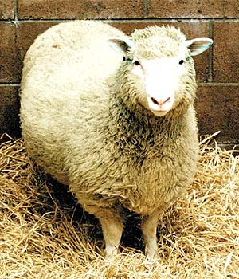
Che cos’è la clonazione?
Processo, naturale o artificiale, che porta all’ottenimento di cellule, individui o geni, tutti identici fra loro (cloni).
PECORA DOLLY
La pecora Dolly (5 luglio 1996 – 14 febbraio 2003) è il primo mammifero ad essere stato clonato con successo.
Dopo il successo di Dolly molti altri mammiferi sono stati clonati.

Slide 10
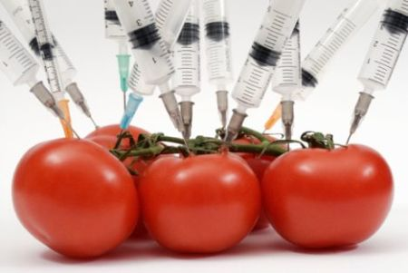
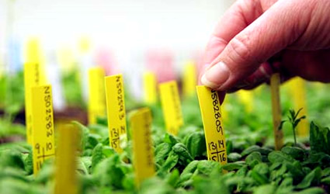
OGM
Un organismo geneticamente modificato (OGM) è un essere vivente che possiede un patrimonio genetico modificato tramite tecniche di ingegneria genetica, che consentono l'aggiunta, l'eliminazione o la modifica di elementi genici.
Le tecniche di ingegneria genetica permettono di inserire, all'interno del genoma di un organismo, frammenti di DNA provenienti anche da altri organismi. Il DNA così ottenuto è definito DNA ricombinante.

Slide 11
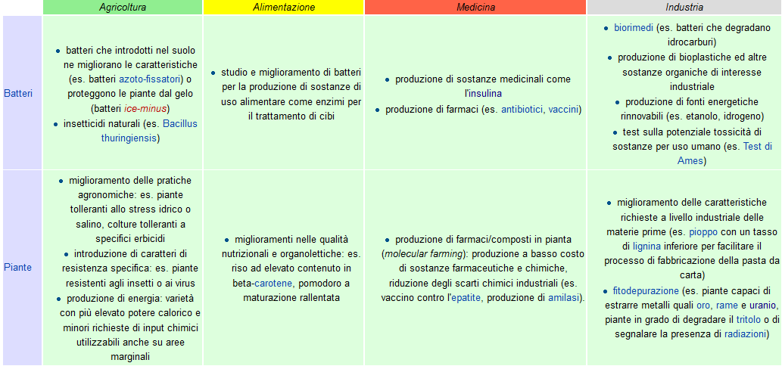
Perché si utilizza l’ingegneria genetica?

Slide 12
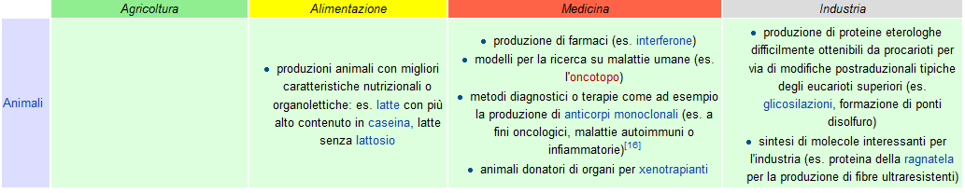
Perché si utilizza l’ingegneria genetica?
Nel mondo intero vi sono oltre 114 milioni di ettari di coltivazioni di piante geneticamente modificate, oltre la metà delle quali si trovano negli Stati Uniti (51%) mentre ben l'87% di esse è nel continente americano. Il 99% delle coltivazioni, è concentrata in pochi paesi: Stati Uniti, Canada, Sud America, India, Cina, e Sud Africa. In alcune nazioni europee come Francia, Spagna, Portogallo, Polonia, Germania, Slovacchia, Repubblica Ceca e Romania è permesso coltivare piante transgeniche, mentre in altre (Austria e Grecia) è vietato. Ancora diversa è la situazione in Italia, Regno Unito, Danimarca, Svezia, Finlandia, Ungheria e Slovenia, dove la legge proibisce la coltivazione di piante OGM ma non la loro importazione.

Slide 13
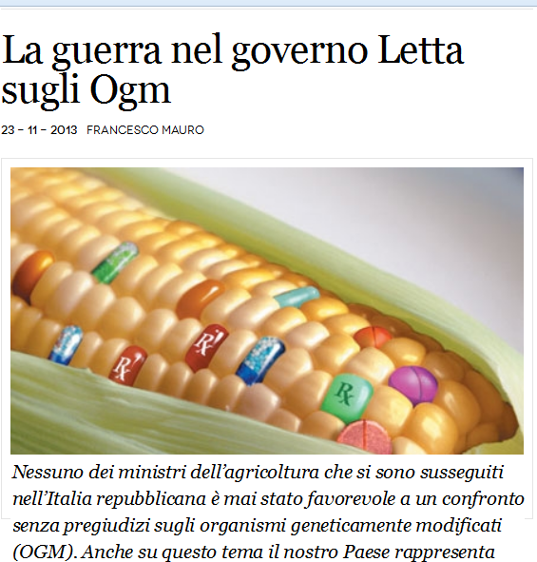
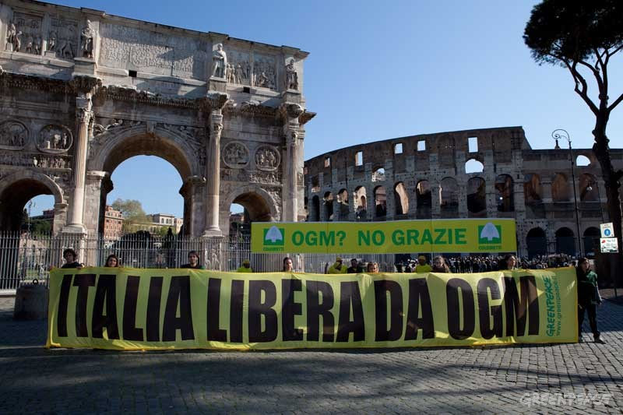
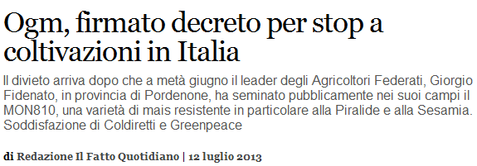
Ogm e Italia
il no agli Ogm è saggezza o paura del progresso?

Slide 14
Quali rischi?
Di fronte a grandi benefici, si sono diffusi grandi timori sui rischi per la salute dell’uomo e per il futuro della specie umana.
Aumento di intolleranze e allergie.
Aumento di tumori.
Inquinamento genico (es. la farfalla monarca si è estinta perché si cibava solo di una pianta divenuta velenosa per impollinazione da parte di mais transgenico).
Bioinvasione, ovvero il problema della crescita invasiva della popolazione modificata con la conseguente distruzione delle varietà autoctone.
Condizionamenti sull’economia.

Slide 15
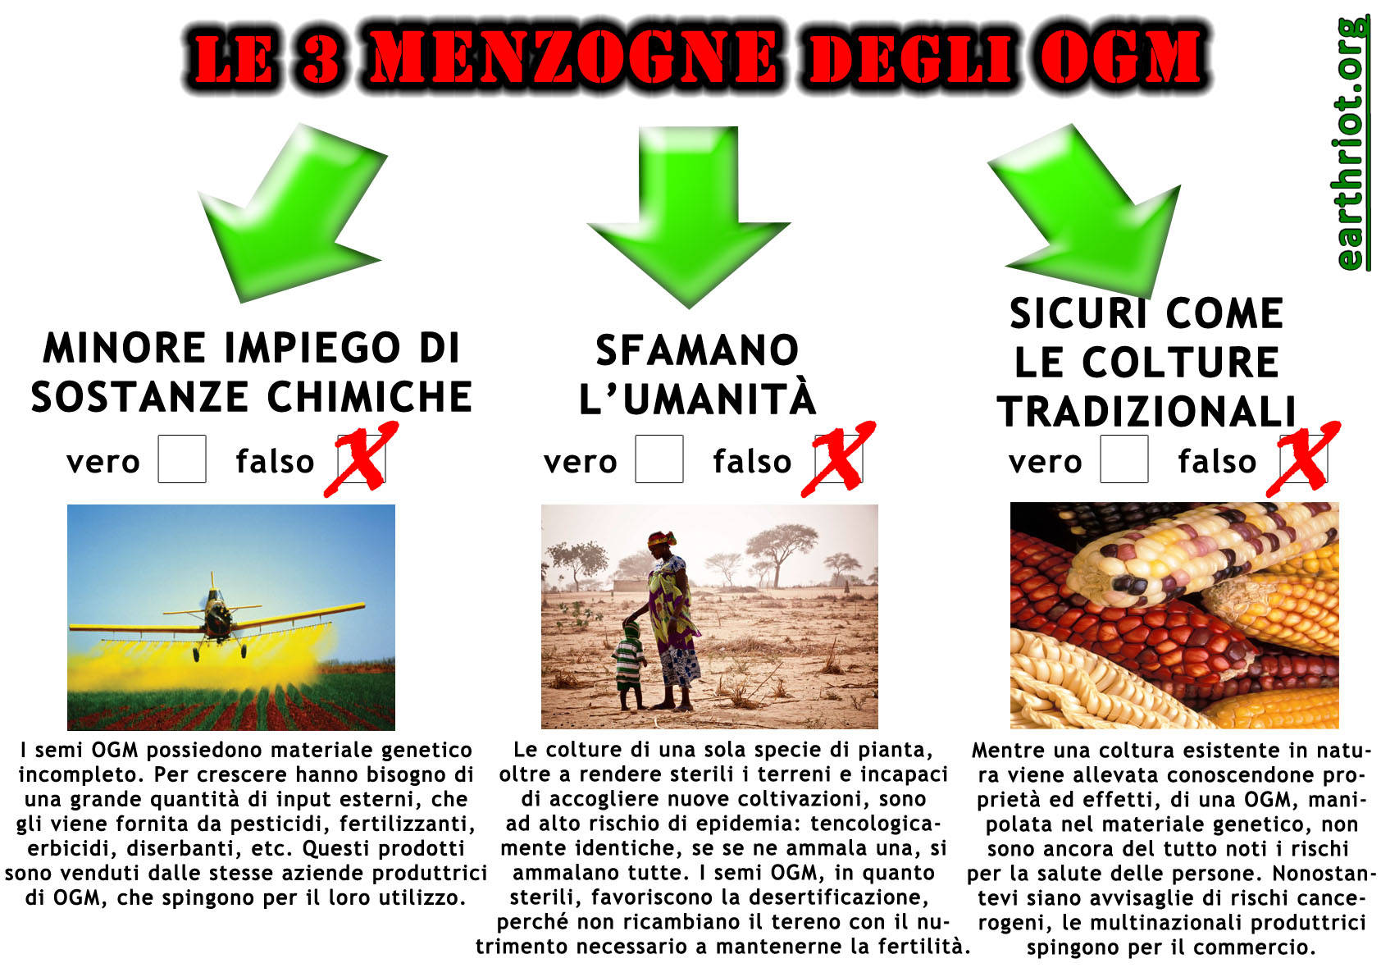
Quali rischi?

Slide 16
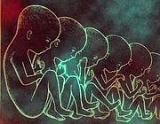
Il futuro?
Il problema di come usare le conoscenze scientifiche acquisite sulla clonazione relativamente alle applicazioni all’uomo pone quesiti etici e giuridici di grande rilevanza e di non facile soluzione.
A questo proposito, nel 1998 il comitato dei ministri del Consiglio d’Europa ha approvato un protocollo addizionale alla Convenzione sui diritti dell’uomo e la biomedicina (1997), sancendo il divieto della clonazione degli esseri umani. Il protocollo è stato ratificato dall’Italia nel 2001.

Slide 17
Il futuro?
Uno degli scopi principali della genetica molecolare umana è identificare e clonare tutti i geni delle malattie ereditarie umane.
La clonazione che abbia come oggetto la creazione di esseri umani è una forma di manipolazione genetica, che può avere diverse finalità:
riproduttive (nei casi di sterilità di coppia);
terapeutiche (replicare individui per farne riserve di organi e tessuti);
migliorative della specie (replicare gli individui migliori e più sani);
di selezione del sesso.
Essa appare tuttavia moralmente e giuridicamente illecita, in quanto rappresenta una grave violazione dei diritti umani fondamentali, in particolare del principio di parità e di non discriminazione tra gli esseri umani, poiché permette una selezione eugenetica degli individui, offende la dignità, la libertà e l’identità personale e richiede una sperimentazione sull’uomo.
EUGENETICA: studio dei metodi volti al perfezionamento della specie umana attraverso selezioni artificiali operate tramite la promozione dei caratteri fisici e mentali ritenuti positivi, o eugenici (eugenetica positiva), e la rimozione di quelli negativi, o disgenici (eugenetica negativa), mediante selezione o modifica del materiale genetico, secondo le tecniche rese disponibili dalle biotecnologie moderne.

Slide 18

Il futuro?
In particolare, i tentativi di clonazione riproduttiva, volti a ottenere un essere umano sovvertendo l’ordine antropologico della procreazione, contrastano con la dignità dell’unione coniugale e della sessualità, anche nelle sue dimensioni relazionali e complementari.
Il valore dell’identità individuale viene violato, infatti, non solo sul piano biologico e genetico, ma anche sul piano relazionale e familiare, come diritto a un padre e a una madre e a una procreazione naturale.

Slide 19
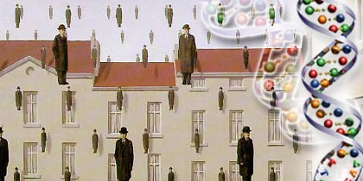
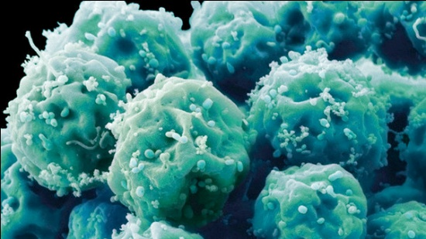
Il futuro?
Qual è la differenza fra clonazione terapeutica e clonazione riproduttiva?
La prima ha lo scopo di produrre cellule staminali da usare nella medicina rigenerativa: per riparare cioè organi e tessuti danneggiati dalle malattie. Con la clonazione riproduttiva si vuole, invece, fabbricare la copia di un essere vivente.
Cellule staminali:
cellule primitive non specializzate, dotate della capacità di trasformarsi in diversi altri tipi di cellule del corpo. Sono oggetto di studio da parte dei ricercatori per curare determinate malattie. Le cellule staminali vengono prelevate da diverse fonti come il cordone ombelicale, il sacco amniotico, il sangue, il midollo osseo …

Slide 20
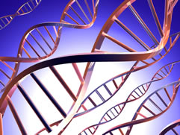
Il futuro?
Il dibattito etico sugli OGM e l’ingegneria genetica è e rimarrà aperto, così come la speranza che l’uomo trovi il giusto equilibrio tra le sue esigenze e il rispetto della natura sarà sempre accesa.
INGEGNERIA GENETICA?

